Slide 1

Разработка инфраструктуры программного обеспечения
Контейнеризация: podman (docker)
Лаборатория RISC-V технологий, 2025 г.
<number>

Slide 2

Проблема окружения
Представьте себе типичную командную разработку, в котором каждый разработчик работает за своей машиной
<number>

Slide 3
Проблема окружения
Представьте себе типичную командную разработку, в котором каждый разработчик работает за своей машиной
Допустим, у вас есть зависимости по тестированию — googletests, а в ридми вашего проекта примерно такое: `sudo apt install libgtest-dev`
<number>

Slide 4
Проблема окружения
Ubuntu 24.04 user
Представьте себе типичную командную разработку, в котором каждый разработчик работает за своей машиной
Допустим, у вас есть зависимости по тестированию — googletests, а в ридми вашего проекта примерно такое: `sudo apt install libgtest-dev`
У первого юзера — устанавливается последний на данный момент libtest/1.16.0
libgtest 1.16.0
<number>

Slide 5
Проблема окружения
Ubuntu 24.04 user
Ubuntu 18.04 user
Представьте себе типичную командную разработку, в котором каждый разработчик работает за своей машиной
Допустим, у вас есть зависимости по тестированию — googletests, а в ридми вашего проекта примерно такое: `sudo apt install libgtest-dev`
У первого юзера — устанавливается последний на данный момент libtest/1.16.0
У второго юзера — Ubuntu 18.04 и устанавливается libgtest/1.12.0
libgtest 1.16.0
libgtest 1.12.0
<number>

Slide 6
Проблема окружения
Ubuntu 24.04 user
Ubuntu 18.04 user
BTW arch user
Представьте себе типичную командную разработку, в котором каждый разработчик работает за своей машиной
Допустим, у вас есть зависимости по тестированию — googletests, а в ридми вашего проекта примерно такое: `sudo apt install libgtest-dev`
У первого юзера — устанавливается последний на данный момент libtest/1.16.0
У второго юзера — Ubuntu 18.04 и устанавливается libgtest/1.12.0
У третьего используется арч и вообще другой пакетный менеджер (не apt)
libgtest 1.16.0
libgtest 1.12.0
ERROR: apt not found?
<number>

Slide 7
Проблема окружения
Ubuntu 24.04 user
Ubuntu 18.04 user
BTW arch user
Что делать arch пользователю?
libgtest 1.16.0
libgtest 1.12.0
ERROR: apt not found!
<number>

Slide 8
Проблема окружения
Ubuntu 24.04 user
Ubuntu 18.04 user
BTW arch user
Что делать arch пользователю?
Скорее всего, ему придется ставить данную зависимость в систему альтернативными способами: поставить с помощью другого пакетного менеджера, собрать руками, скачать готовые бинарники с каких-нибудь сторонних релизов
libgtest 1.16.0
libgtest 1.12.0
ERROR: apt not found?
<number>

Slide 9
Проблема окружения
Ubuntu 24.04 user
Ubuntu 18.04 user
BTW arch user
Что делать arch пользователю?
Скорее всего, ему придется ставить данную зависимость в систему альтернативными способами: поставить с помощью другого пакетного менеджера, собрать руками, скачать готовые бинарники с каких-нибудь сторонних релизов
В любом случае версия libgtest у всех пользователей будет разная
libgtest 1.16.0
libgtest 1.12.0
ERROR: apt not found?
<number>

Slide 10
Проблема окружения
К чему могут привести разные версии данной зависимости на различных машинах
<number>

Slide 11
Проблема окружения
К чему могут привести разные версии данной зависимости на различных машинах
error: ‘::testing::InitGoogleTest’ has not been declared
<number>

Slide 12
Проблема окружения
К чему могут привести разные версии данной зависимости на различных машинах
error: ‘::testing::InitGoogleTest’ has not been declared
/usr/bin/ld: CMakeFiles/test.dir/test.cpp.o: in function `main':
test.cpp:(.text+0x15): undefined reference to `testing::InitGoogleTest'
<number>

Slide 13

Проблема окружения
К чему могут привести разные версии данной зависимости на различных машинах
error: ‘::testing::InitGoogleTest’ has not been declared
/usr/bin/ld: CMakeFiles/test.dir/test.cpp.o: in function `main':
test.cpp:(.text+0x15): undefined reference to `testing::InitGoogleTest'
/usr/bin/ld: CMakeFiles/test.dir/test.cpp.o: in function `main':
test.cpp:(.text+0x15): undefined reference to `testing::InitGoogleTest'
error: ‘ASSERT_EQ’ does not compile inside a function returning void
<number>

Slide 14
Проблема окружения
Теперь давайте масштабируем данные примеры
<number>

Slide 15
Проблема окружения
Теперь давайте масштабируем данные примеры
Представьте, что проблемная зависимость у вас не одна, а огромное множество
Например, в крупном проекте с большим количеством зависимостей, при отсутствии статической линковки, динамические библиотеки будут браться из системы
<number>

Slide 16
Проблема окружения
Теперь давайте масштабируем данные примеры
Представьте, что проблемная зависимость у вас не одна, а огромное множество
Например, в крупном проекте с большим количеством зависимостей, при отсутствии статической линковки, динамические библиотеки будут браться из системы
В таком случае сборка вашего проекта может одного человека на машине работать, а у другого — не будет
<number>

Slide 17
Проблема окружения
Теперь давайте масштабируем данные примеры
Представьте, что проблемная зависимость у вас не одна, а огромное множество
Например, в крупном проекте с большим количеством зависимостей, при отсутствии статической линковки, динамические библиотеки будут браться из системы
В таком случае сборка вашего проекта может одного человека на машине работать, а у другого — не будет
Непонятно, с чем связаны ошибки в вашем проекте — с вашими коммитами или с проблемами в окружении
Окружение — это набор параметров машины , на которой происходит конфигурация, сборка и тестирование, и которые влияют на эти процессы
<number>

Slide 18
Проблема окружения
Теперь давайте масштабируем данные примеры
Представьте, что проблемная зависимость у вас не одна, а огромное множество
system libraries
Например, в крупном проекте с большим количеством зависимостей, при отсутствии статической линковки, динамические библиотеки будут браться из системы
В таком случае сборка вашего проекта может одного человека на машине работать, а у другого — не будет
Непонятно, с чем связаны ошибки в вашем проекте — с вашими коммитами или с проблемами в окружении
Окружение — это набор параметров машины , на которой происходит конфигурация, сборка и тестирование, и которые влияют на эти процессы
System calls
Dependencies versions
Shell environment
<number>

Slide 19
Контейнеры
Проблемзного окружения можно решить двумя способами
<number>

Slide 20
Контейнеры
Проблемзного окружения можно решить двумя способами
Способ 1 — работать всем на одной машине ( например, общий сервер)
<number>

Slide 21
Контейнеры
Проблемы разного окружения можно решить двумя способами
Способ 1 — работать всем на одной машине ( например, общий сервер)
Плюсы: легко подключаться, быстродействие
<number>

Slide 22
Контейнеры
Проблемы разного окружения можно решить двумя способами
Способ 1 — работать всем на одной машине ( например, общий сервер)
Плюсы: легко подключаться, быстродействия
Минусы: крайне дорого, необходимо настроить некоторые системы для общего пользования ресурсами (например, coder)
<number>

Slide 23
Контейнеры
Проблемы разного окружения можно решить двумя способами
Способ 1 — работать всем на одной машине ( например, общий сервер)
Плюсы: легко подключаться, быстродействия
Минусы: крайне дорого, необходимо настроить некоторые системы для общего пользования ресурсами (например, coder)
Способ 2 — использование контейнеров
Контейнеры — это специальные приложения, которые в некотором виде виртуализуют окружение и фиксируют его
<number>

Slide 24
Контейнеры
Проблемы разного окружения можно решить двумя способами
Способ 1 — работать всем на одной машине ( например, общий сервер)
Плюсы: легко подключаться, быстродействия
Минусы: крайне дорого, необходимо настроить некоторые системы для общего пользования ресурсами (например, coder)
Способ 2 — использование контейнеров
Контейнеры — это специальные приложения, которые в некотором виде виртуализуют окружение и фиксируют его
В контейнере содержатся некоторый образ системы (например, ubuntu20, centos7 и т.д)
<number>

Slide 25
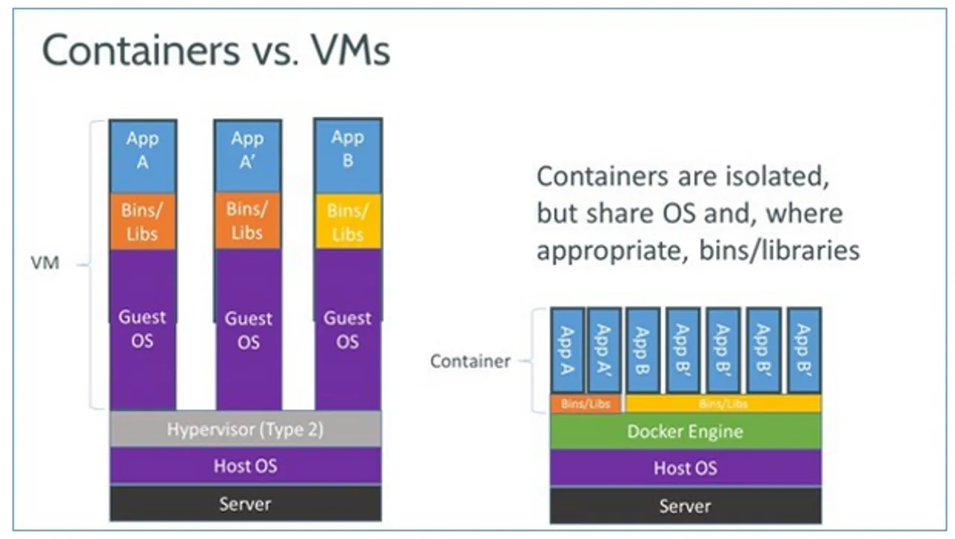

Контейнеры
<number>

